Slide 1
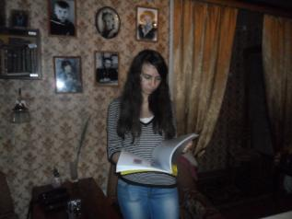
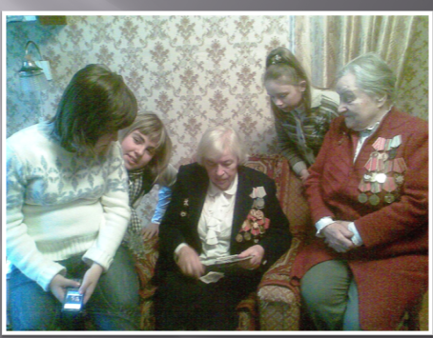
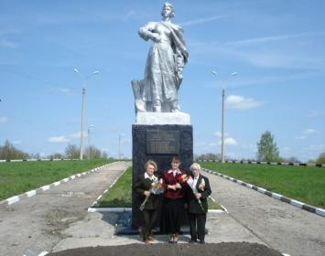

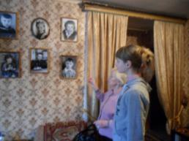
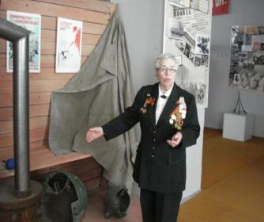
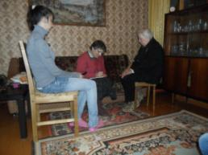
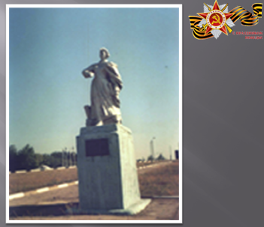
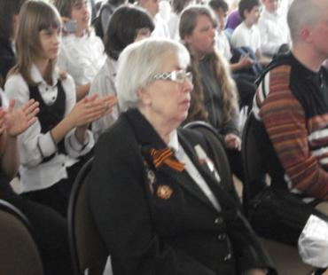
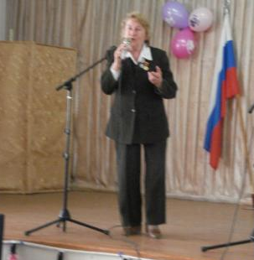
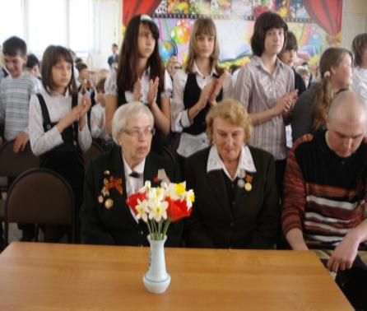
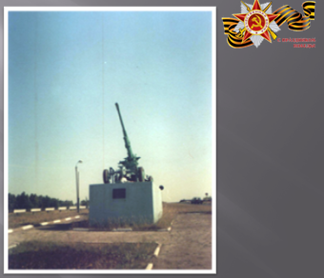
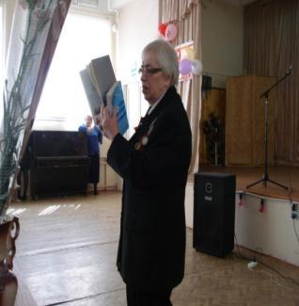
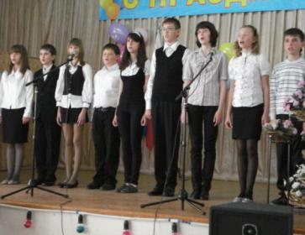
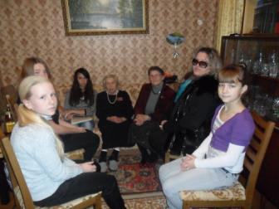
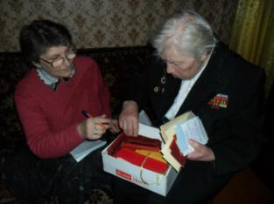
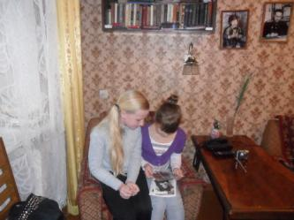
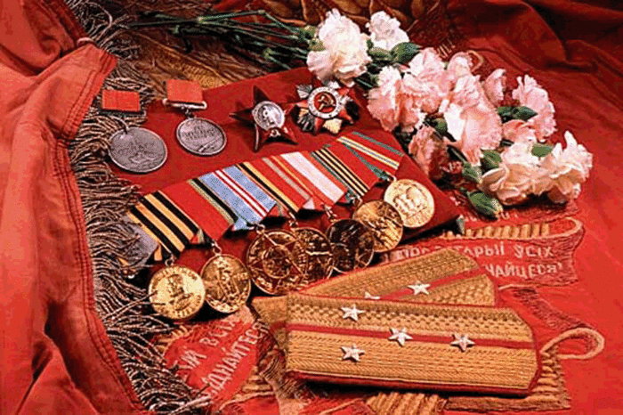
НАШЕ ЗНАКОМСТВО
90-летию Власовой Полины Никитичны посвящается!
Патриот – красивое слово,
В нём столько богатого смысла
Родного, близкого, милого,
Как наша ОТЧИЗНА !
О ТЧИЗНА – это наши герои любимые!
ОТЧИЗНА – всё то, что у нас в стране!
СПАСИБО Вам, Полина Никитична!
Вы самый храбрый человек, что живёт на Земле!
Члены клуба «Поиск»
Жаркова Мария, Павленко Кристина,
6 класс МБОУ гимназии
города Узловая Тульской области
Такова цена победы для Полины Никитичны Власовой. Для неё война стала реальностью. В свои 20 лет она не дрогнула перед врагом и выполнила свой долг перед Отчизной так, как она его понимала. Это не только часть её судьбы, это наша общая история.
ВЛАСОВА ПЕЛАГЕЯ НИКИТИЧНА заслужила право представлять в истории страны целое поколение людей, которыми гордится РОССИЯ!
C глубоким вниманием мы слушали воспоминания о войне. Вместе пели песни военных лет
На окружной дороге, рядом с посёлком Горняцким, стоит 85-милл. пушка и скульптура зенитчицы. Девушка одета в военную шинель. На голове – пилотка. В правой руке – бинокль
Наш клуб «Поиск» познакомился с Власовой Пелагеей Никитичной случайно в 2009 году. Мы узнали, что она – бывшая зенитчица, одна из тех, кому посвящен памятник при въезде в Узловую
И вот накануне 9 Мая 2011 года она побывала в Узловой, в нашей школе, посетила этот знаменитый памятник девушкам-зенитчицам, много рассказывала о своей боевой молодости
В ноябре 2011 года, в дни празднования 70-летия обороны Москвы, Тулы, освобождения Узловой от немецко-фашистских захватчиков, состоялась вторая встреча клуба «ПОИСК» с Власовой П.Н. Мы познакомились с фотоматериалами и документами из домашнего архива ветерана, которые легли в основу данного проекта
Члены клуба «Поиск» в гостях у Власовой П.Н. Слушаем, записываем воспоминания ветерана
Богданова А. передаёт творческую работу
«Я поминю! Я горжусь!» Власовой П.Н.
Поошрительная грамота
общества «Мемориал»
Кириллова Р.П. с гостями
у городского памятника зенитчицам
В 2012 году ученица 9 класса
МБОУ гимназии Богданова Алёна приняла участие во Всероссийском конкурсе «Человек в истории России. ХХ век», на котором представила исследовательскую работу о Власовой П.Н.
Власова П.Н. в городском музее
Власова П.Н. в зале
Данилова В.А. прекрасно поёт. В этот момент в переполненном зале – тишина
В гости собрались быстро. Тулячка встретила нас дома вместе с боевыми подругами Н.Г.Миловой и В.И.Даниловой. Оказалось, что Пелагея Никитична напрямую связана с нашим родным городом
Большое впечатление на гостей произвело посещение памятника девушкам-зенитчицам и краеведческого музея
Образ девушки, смотрящей с высоты постамента на город, символизирует подвиг зенитчиц, охранявших Узловую от налетов фашистской авиации
На фото: научный сотрудник краеведческого музея Хорев А.В. рядом с ветеранами
Руководитель клуба Кириллова Р.П. знакомится с документами
Власова П.Н. делится воспоминаниями. Учащиеся школы приветствуют гостей
Члены клуба»Поиск» знакомятся с семьёй Власовой П.Н.

Slide 2
Используемые источники
Личный архив Власовой П.Н. ( ветерана войны)
Интернет-ресурсы
Дизайн презентации: Сетевой проект «Книга Славы» на Методическом портале «Методсовет» http://metodsovet.su, http://metodsovet.su/news/itogi_setevogo_proekta_kniga_slavy/2013-10-30-206
Фотографии учащихся размещены с согласия родителей

